Slide 1
机器学习基础篇章
by 华能信托 王宇韬

Slide 2
第五章 决策树模型
5.1 决策树模型的基本原理
5.2 案例实战：员工离职预测模型搭建
5.3 参数调优 - K折交叉验证 & GridSearch网格搜索

Slide 3
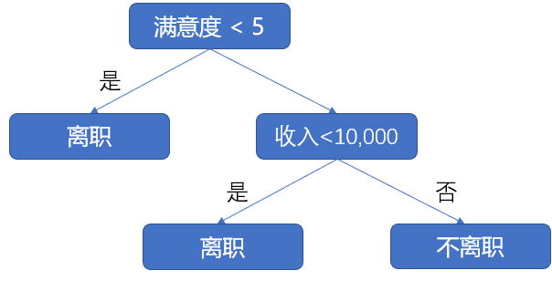
5.1 决策树模型的基本原理
5.1.1 决策树模型简介
下图所示为一个典型的决策树模型：员工离职预测模型的简单演示。该决策树首先判断员工满意度是否小于5，答案为“是”则认为该员工会离职，答案为“否”则接着判断其收入是否小于10,000元，答案为“是”则认为该员工会离职，答案为“否”则认为该员工不会离职。

Slide 4
5.1 决策树模型的基本原理
5.1.1 决策树模型简介
这里解释几个决策树模型的重要关键词：根节点、父节点、子节点和叶子节点
父节点和子节点是相对的，子节点由父节点根据某一规则分裂而来，然后子节点作为新的父亲节点继续分裂，直至不能分裂为止。
根节点是没有父节点的节点，即初始节点。
叶子节点则是没有子节点的节点，即最后的节点。
决策树模型的关键即是如何选择合适的节点进行分裂。在上图中，最上面的“曾经违约”就是根节点，其中“收入<10,000”则为其子节点，同时也是其下面两个节点的父节点，最后的“违约”及“不违约”则为叶子节点。

Slide 5
5.1 决策树模型的基本原理
5.1.1 决策树模型简介
企业会通过已有的数据来看离职员工都符合何种特征，如查看他们的：
满意度
收入
工龄
月工时
项目数等
然后选择相应的特征进行节点分裂，便可以搭建出类似上图所示的决策树模型。利用该决策树模型就可以预测员工离职情况，根据数据分析结果做好相应的应对措施。

Slide 6
5.1 决策树模型的基本原理
5.1.1 决策树模型简介
决策树概念本身并不复杂，主要就是通过连续的逻辑判断来得到最后的结论，其关键的难点在于如何建立出这样一颗树来。
比如根节点应该选择哪一个特征，选“满意度<5”作为根节点和选“收入<10,000”作为根节点会起到不同的效果。其次收入作为一个连续变量，是选“收入<10,000”作为一个节点，还是选“收入<100,000”作为一个节点都是有考究的。

Slide 7
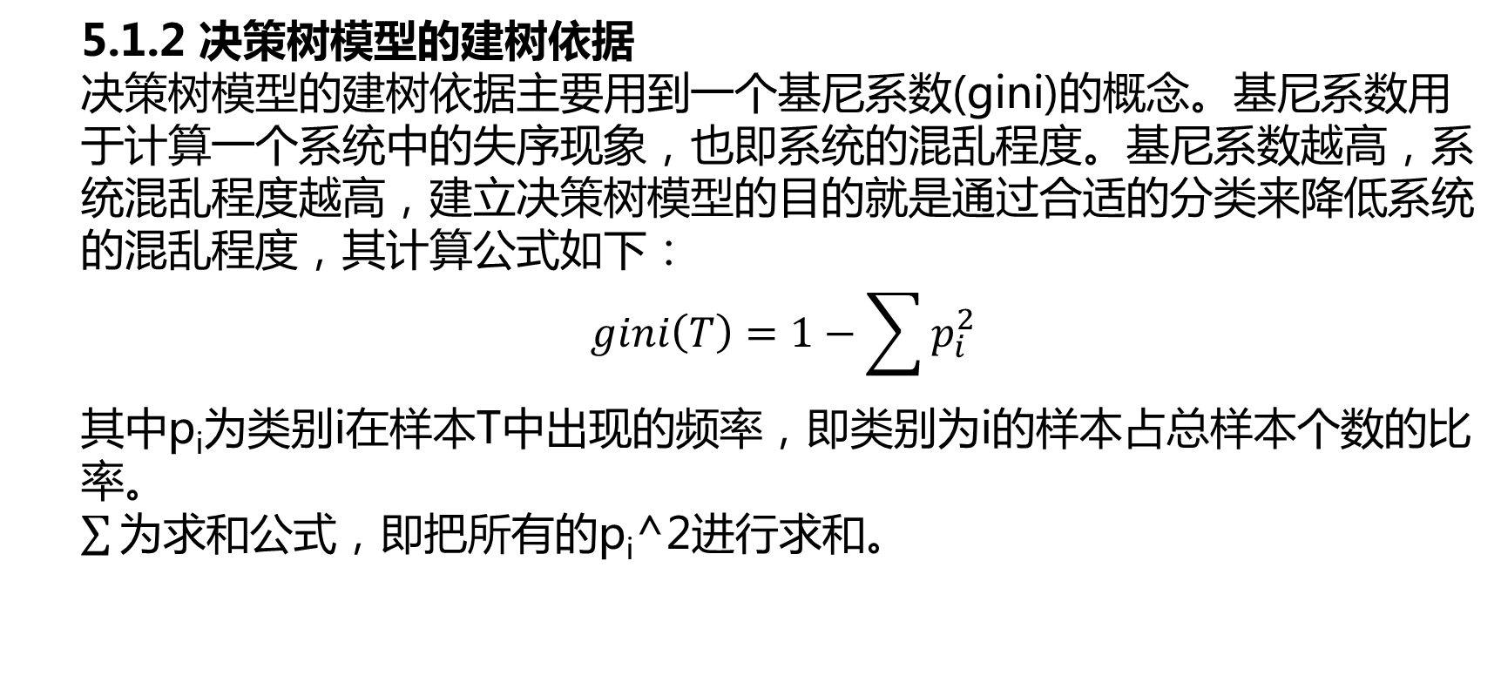
5.1 决策树模型的基本原理
5.1.2 决策树模型的建树依据
决策树模型的建树依据主要用到一个基尼系数(gini)的概念。基尼系数用于计算一个系统中的失序现象，也即系统的混乱程度。基尼系数越高，系统混乱程度越高，建立决策树模型的目的就是通过合适的分类来降低系统的混乱程度，其计算公式如下：
$$gini\left(T\right)=1−\sum{p_{i}^{2}}$$
其中p_{i}为类别i在样本T中出现的频率，即类别为i的样本占总样本个数的比率。
$\sum{\text{为}}$求和公式，即把所有的p_{i}^2进行求和。

Slide 8
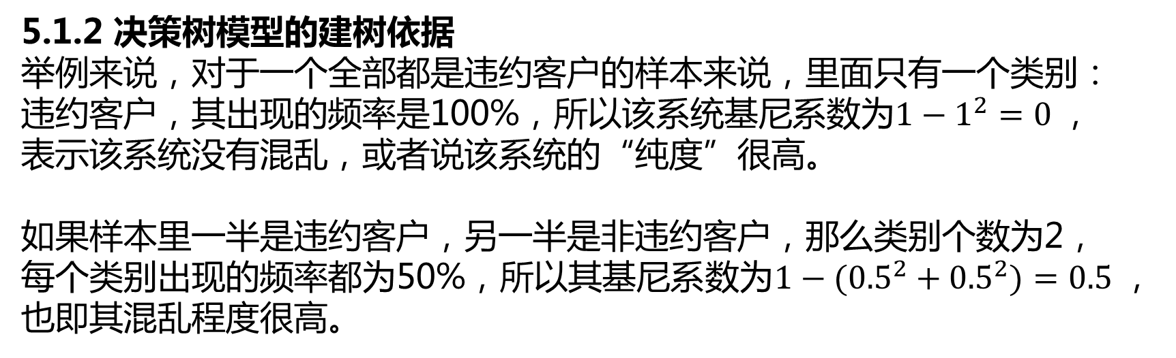
5.1 决策树模型的基本原理
5.1.2 决策树模型的建树依据
举例来说，对于一个全部都是违约客户的样本来说，里面只有一个类别：违约客户，其出现的频率是100%，所以该系统基尼系数为$1−1^{2}=0$，表示该系统没有混乱，或者说该系统的“纯度”很高。
如果样本里一半是违约客户，另一半是非违约客户，那么类别个数为2，每个类别出现的频率都为50%，所以其基尼系数为$1−({0.5}^{2}+{0.5}^{2})=0.5$，也即其混乱程度很高。

Slide 9
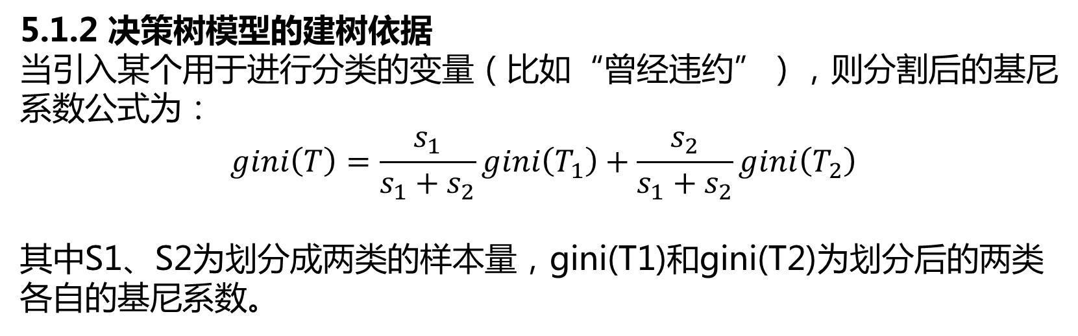
5.1 决策树模型的基本原理
5.1.2 决策树模型的建树依据
当引入某个用于进行分类的变量（比如“曾经违约”），则分割后的基尼系数公式为：
$$gini\left(T\right)=\frac{s_{1}}{s_{1}+s_{2}}gini\left(T_{1}\right)+\frac{s_{2}}{s_{1}+s_{2}}gini\left(T_{2}\right)$$
其中S1、S2为划分成两类的样本量，gini(T1)和gini(T2)为划分后的两类各自的基尼系数。

Slide 10
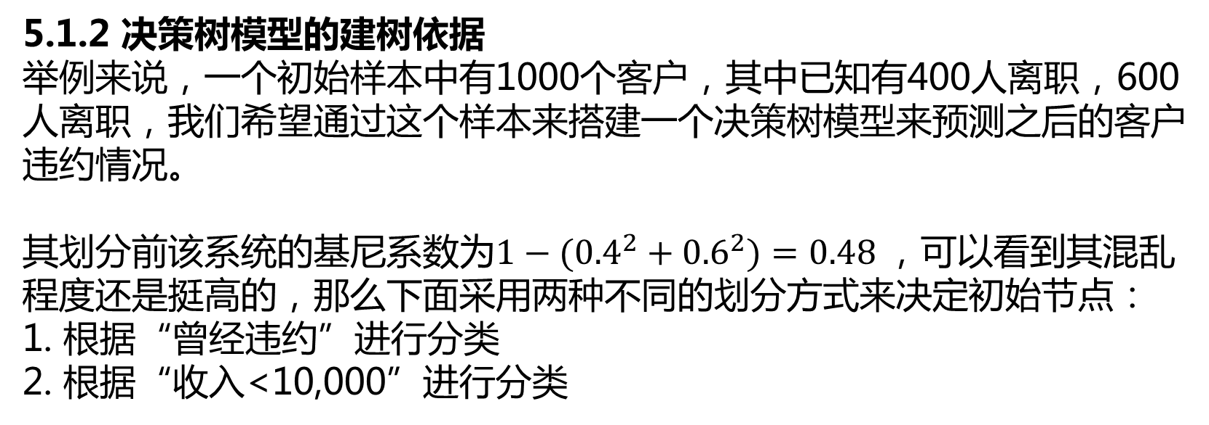
5.1 决策树模型的基本原理
5.1.2 决策树模型的建树依据
举例来说，一个初始样本中有1000个客户，其中已知有400人离职，600人离职，我们希望通过这个样本来搭建一个决策树模型来预测之后的客户违约情况。
其划分前该系统的基尼系数为$1−({0.4}^{2}+{0.6}^{2})=0.48$，可以看到其混乱程度还是挺高的，那么下面采用两种不同的划分方式来决定初始节点：
1. 根据“曾经违约”进行分类
2. 根据“收入<10,000”进行分类

Slide 11
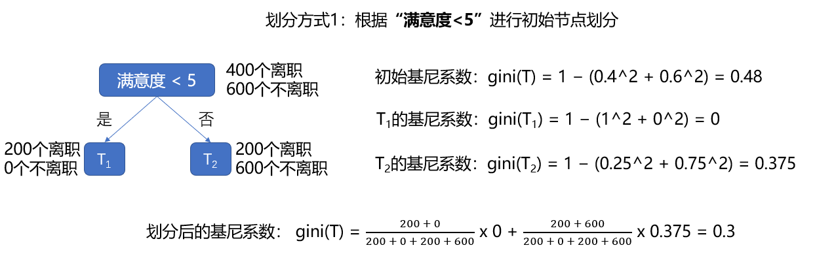
5.1 决策树模型的基本原理
5.1.2 决策树模型的建树依据
划分方式1：以“满意度<5”为初始节点进行划分，划分后的基尼系数为0.3，如下图所示:

Slide 12
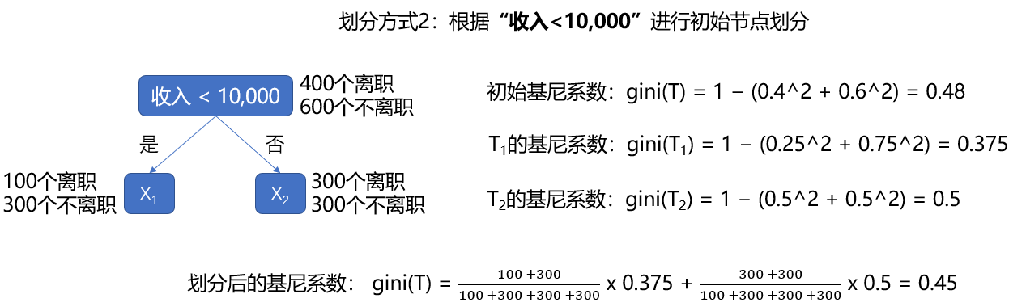
5.1 决策树模型的基本原理
5.1.2 决策树模型的建树依据
划分方式2：以“收入<10,000”为初始节点进行划分，划分后的基尼系数为0.45，如下图所示:

Slide 13
5.1 决策树模型的基本原理
5.1.2 决策树模型的建树依据
可以看到未划分时的基尼系数为0.48，以“满意度<5”为初始节点进行划分后的基尼系数为0.3，而以“收入<10,000”为初始节点进行划分后的基尼系数为0.45。基尼系数越低表示系统的混乱程度越低，区分度越高，能够比较好地作为一个分类预测模型，因此这里选择“满意度<5”作为初始节点。这里演示了如何选择初始节点，初始节点下面的节点也是用类似的方法来进行选择。

Slide 14
5.1 决策树模型的基本原理
5.1.2 决策树模型的建树依据
同理，对于“收入”这一变量来说，是选择“收入<10,000”还是选择“收入<100,000”进行划分，也是通过计算在这两种情况下划分后的基尼系数来进行判断。若还有其他的变量，如“工龄”、“月工时”等，也是通过类似的手段计算划分后的系统的基尼系数，来看如何进行节点的划分，从而搭建一个较为完善的决策树模型。采用基尼系数进行运算的决策树也称之为CART决策树。

Slide 15
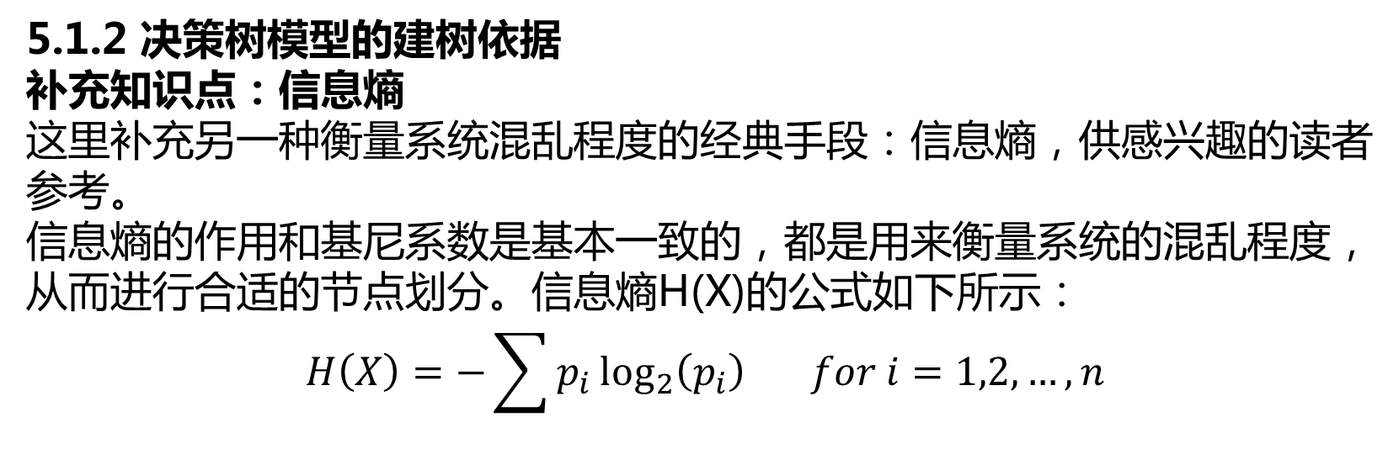
5.1 决策树模型的基本原理
5.1.2 决策树模型的建树依据
补充知识点：信息熵
这里补充另一种衡量系统混乱程度的经典手段：信息熵，供感兴趣的读者参考。
信息熵的作用和基尼系数是基本一致的，都是用来衡量系统的混乱程度，从而进行合适的节点划分。信息熵H(X)的公式如下所示：
$$H\left(X\right)=−\sum{p_{i}\log_{2}\left(p_{i}\right) for i=1,2,…,n}$$

Slide 16
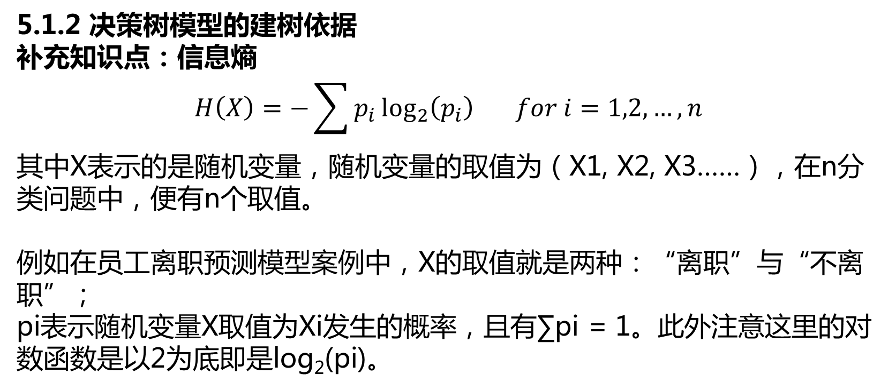
5.1 决策树模型的基本原理
5.1.2 决策树模型的建树依据
补充知识点：信息熵
$$H\left(X\right)=−\sum{p_{i}\log_{2}\left(p_{i}\right) for i=1,2,…,n}$$
其中X表示的是随机变量，随机变量的取值为（X1, X2, X3……），在n分类问题中，便有n个取值。
例如在员工离职预测模型案例中，X的取值就是两种：“离职”与“不离职”；
pi表示随机变量X取值为Xi发生的概率，且有∑pi = 1。此外注意这里的对数函数是以2为底即是log₂(pi)。

Slide 17
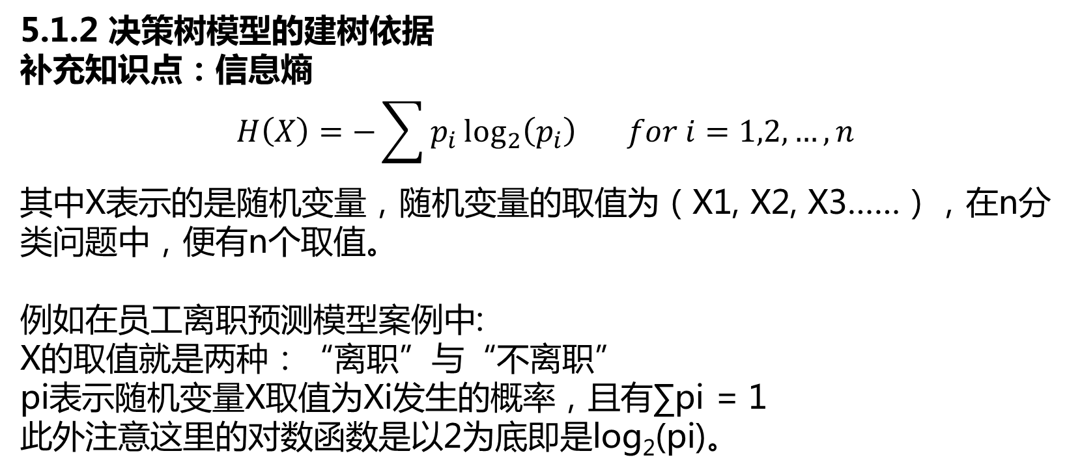
5.1 决策树模型的基本原理
5.1.2 决策树模型的建树依据
补充知识点：信息熵
$$H\left(X\right)=−\sum{p_{i}\log_{2}\left(p_{i}\right) for i=1,2,…,n}$$
其中X表示的是随机变量，随机变量的取值为（X1, X2, X3……），在n分类问题中，便有n个取值。
例如在员工离职预测模型案例中:
X的取值就是两种：“离职”与“不离职”
pi表示随机变量X取值为Xi发生的概率，且有∑pi = 1
此外注意这里的对数函数是以2为底即是log₂(pi)。

Slide 18
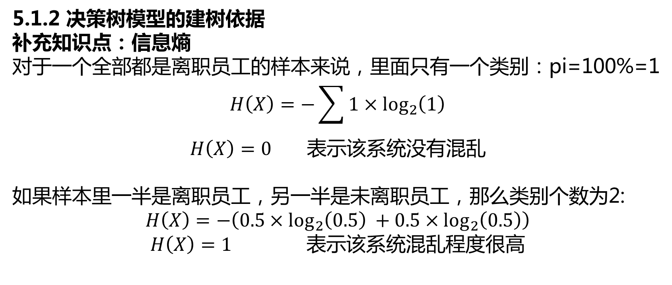
5.1 决策树模型的基本原理
5.1.2 决策树模型的建树依据
补充知识点：信息熵
对于一个全部都是离职员工的样本来说，里面只有一个类别：pi=100%=1
$$H\left(X\right)=−\sum{1×\log_{2}\left(1\right)}$$
$$H\left(X\right)=0 \text{表示该系统没有混乱}$$
如果样本里一半是离职员工，另一半是未离职员工，那么类别个数为2:
$$H\left(X\right)=−\left(0.5×\log_{2}\left(0.5\right) +0.5×\log_{2}\left(0.5\right)\right)$$
$$H\left(X\right)=1 \text{表示该系统混乱程度很高}$$

Slide 19
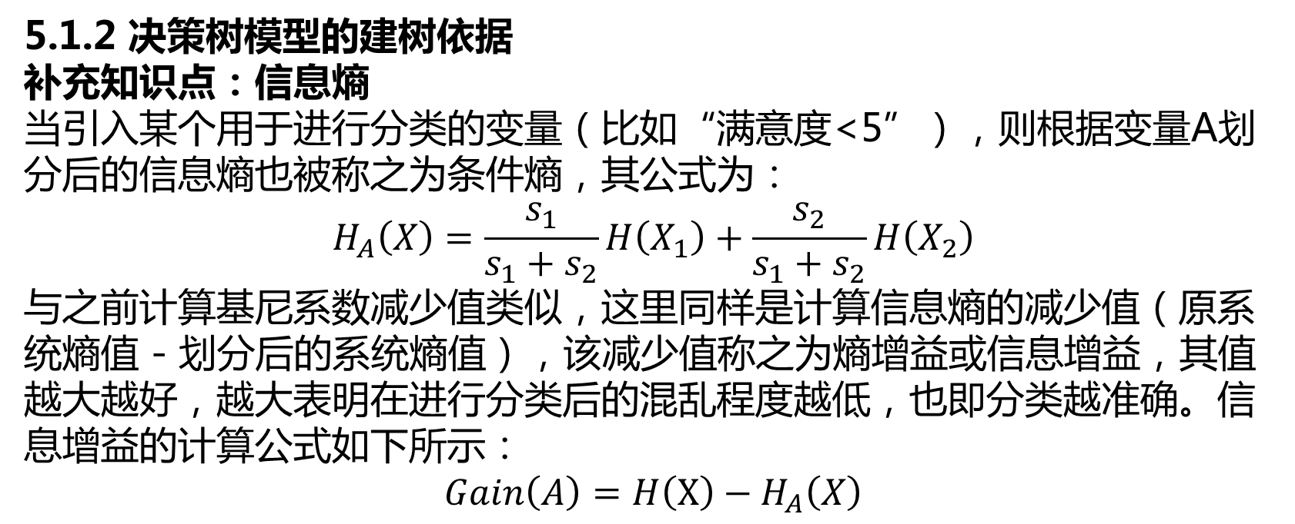
5.1 决策树模型的基本原理
5.1.2 决策树模型的建树依据
补充知识点：信息熵
当引入某个用于进行分类的变量（比如“满意度<5”），则根据变量A划分后的信息熵也被称之为条件熵，其公式为：
$$H_{A}\left(X\right)=\frac{s_{1}}{s_{1}+s_{2}}H\left(X_{1}\right)+\frac{s_{2}}{s_{1}+s_{2}}H\left(X_{2}\right)$$
与之前计算基尼系数减少值类似，这里同样是计算信息熵的减少值（原系统熵值 - 划分后的系统熵值），该减少值称之为熵增益或信息增益，其值越大越好，越大表明在进行分类后的混乱程度越低，也即分类越准确。信息增益的计算公式如下所示：
$$Gain\left(A\right)=H\left(X\right)−H_{A}\left(X\right)$$

Slide 20
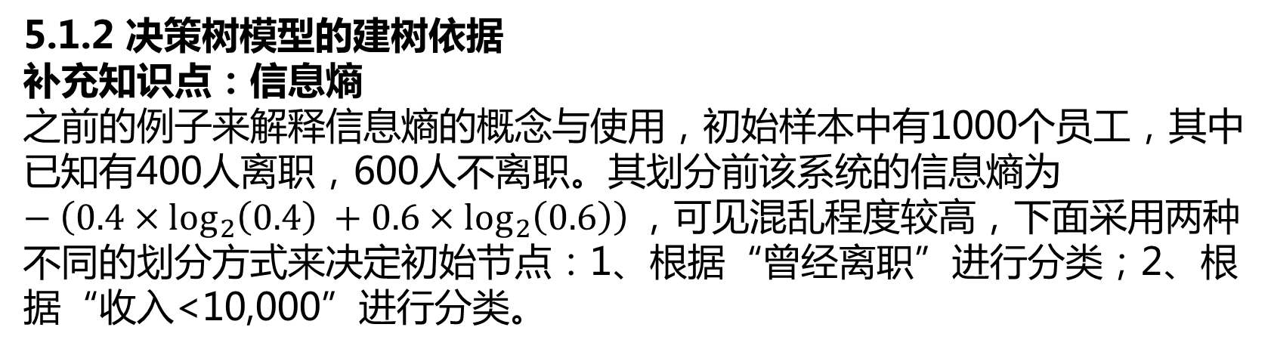
5.1 决策树模型的基本原理
5.1.2 决策树模型的建树依据
补充知识点：信息熵
之前的例子来解释信息熵的概念与使用，初始样本中有1000个员工，其中已知有400人离职，600人不离职。其划分前该系统的信息熵为$−\left(0.4×\log_{2}\left(0.4\right) +0.6×\log_{2}\left(0.6\right)\right)$，可见混乱程度较高，下面采用两种不同的划分方式来决定初始节点：1、根据“曾经离职”进行分类；2、根据“收入<10,000”进行分类。

Slide 21
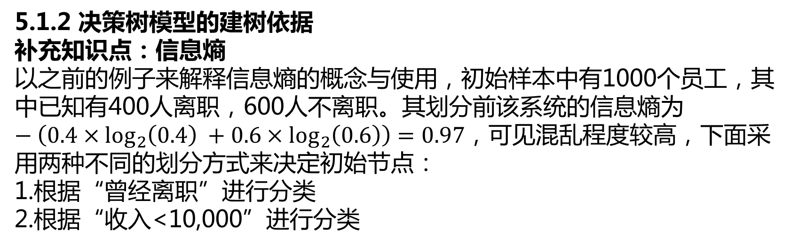
5.1 决策树模型的基本原理
5.1.2 决策树模型的建树依据
补充知识点：信息熵
以之前的例子来解释信息熵的概念与使用，初始样本中有1000个员工，其中已知有400人离职，600人不离职。其划分前该系统的信息熵为$−\left(0.4×\log_{2}\left(0.4\right) +0.6×\log_{2}\left(0.6\right)\right)=0.97$，可见混乱程度较高，下面采用两种不同的划分方式来决定初始节点：
1.根据“曾经离职”进行分类
2.根据“收入<10,000”进行分类

Slide 22
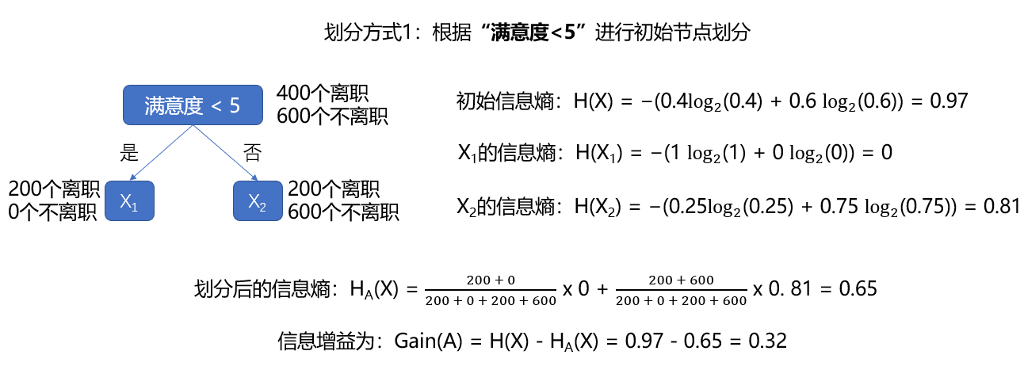
5.1 决策树模型的基本原理
5.1.2 决策树模型的建树依据
补充知识点：信息熵
方式1：以“曾经离职”为初始节点进行划分，如下图所示，划分后的信息熵为0.65，熵增益或者说信息增益为0.32。

Slide 23
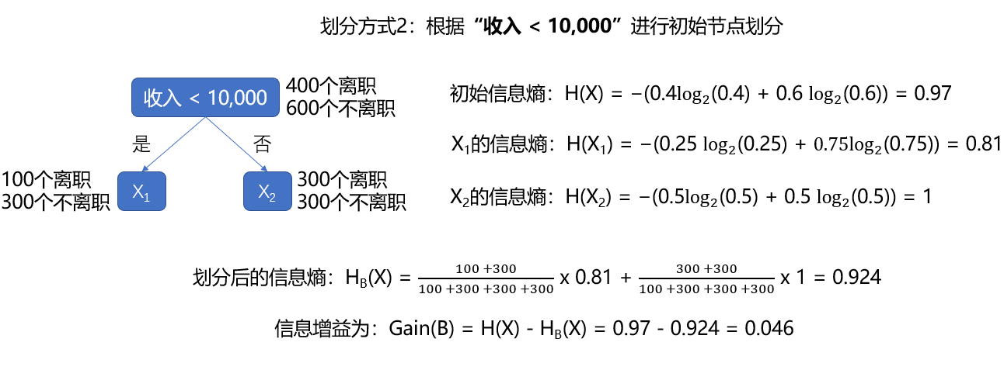
5.1 决策树模型的基本原理
5.1.2 决策树模型的建树依据
补充知识点：信息熵
方式2：以“收入<10,000”为初始节点进行划分，如下图所示，划分后的基尼系数为0.96，熵增益或者说信息增益为0.046。

Slide 24
5.1 决策树模型的基本原理
5.1.2 决策树模型的建树依据
补充知识点：信息熵
根据方式1划分后的信息增益为0.32，大于根据方式2划分后的信息增益0.046，因此我们选择根据方式1来进行决策树的划分，这样能更好的降低系统的混乱程度，从而进行更加合理的分类。这个和之前用基尼系数来计算的最终结论都是一样的。
在决策树模型搭建中，因为基尼系数涉及是平方运算，而信息熵涉及的则是复杂的一点的log对数函数运算，因此目前决策树模型默认使用基尼系数来进行运算，这样运算速度会较快。

Slide 25
5.1 决策树模型的基本原理
5.1.3 决策树模型的代码实现
决策树模型既可以做分类分析（即预测分类变量值），也可以做回归分析（即预测连续变量值），分别对应的模型为分类决策树模型（DecisionTreeClassifier）及回归决策树模型（DecisionTreeRegressor）。

Slide 26
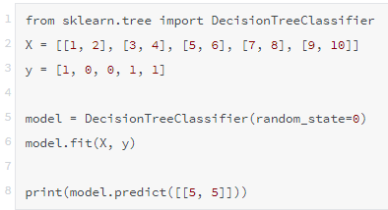
5.1 决策树模型的基本原理
5.1.3 决策树模型的代码实现
1.分类决策树模型（DecisionTreeClassifier）
分类决策树模型简单代码演示如下所示：
运行结果为0。

Slide 27


5.1 决策树模型的基本原理
5.1.3 决策树模型的代码实现
1.分类决策树模型（DecisionTreeClassifier）
如果要同时预测多个数据，则可以写成如下形式：
预测结果如下：

Slide 28
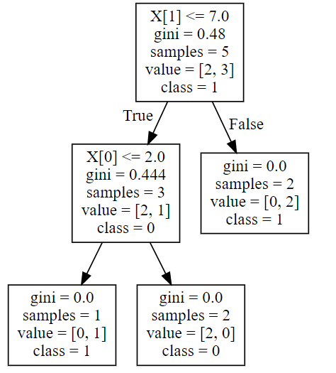
5.1 决策树模型的基本原理
5.1.3 决策树模型的代码实现
为方便大家理解，利用5.2.3节将讲到的决策树可视化技巧将决策树可视化，如下图所示：

Slide 29
5.1 决策树模型的基本原理
5.1补充知识点：
(1) random_state参数的作用解释
在引入决策树模型的时候，我们设置了random_state随机状态参数，设置这个参数的原因是，决策树模型会优先选择使整个系统基尼系数下降最大的划分方式来进行节点划分，但是有可能（尤其当数据量较少的时候），根据不同的划分方式获得的基尼系数下降是一样的。

Slide 30
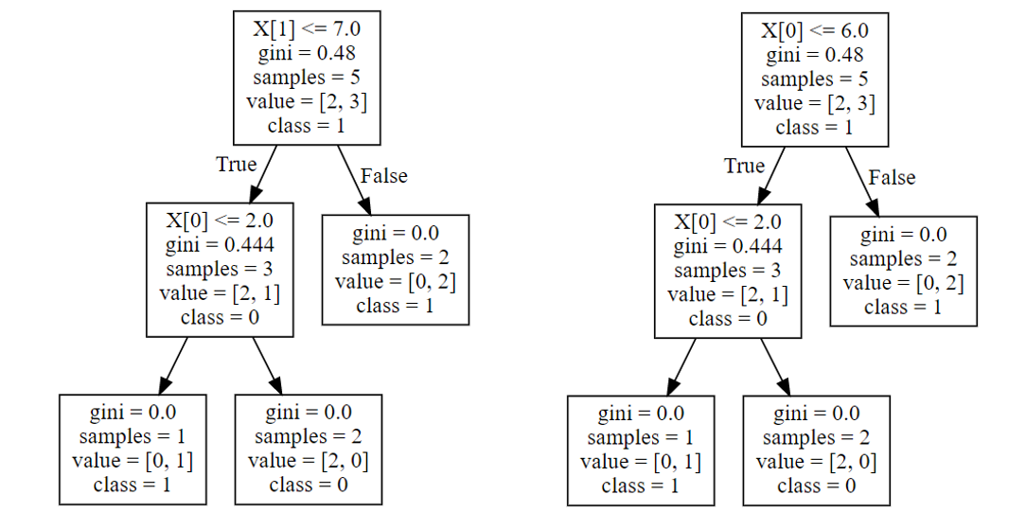
5.1 决策树模型的基本原理
5.1 补充知识点： (1) random_state参数的作用解释
下图所示为不设置random_state参数时多次运行后获得的不同的决策树：

Slide 31
5.1 决策树模型的基本原理
5.1 补充知识点：
(1) random_state参数的作用解释
此时有的读者就会有疑问了，为什么模型训练后会产生两颗不同的树呢，哪棵树是正确的呢？
其实两颗树都是正确的，出现这种情况的原因，是因为根据“X[1]<=7”或者“X[0]<=6”进行节点划分时产生的基尼系数下降是一样的（都是0.48 - (0.6*0.444 + 0.4*0) = 0.2136），所以无论以哪种形式进行节点划分都是合理的。产生这一现象的原因大程度是因为数据量较少所以容易产生不同划分方式产生的基尼系数下降是一样的情况，当数据量较大时出现该现象的几率则较小。

Slide 32
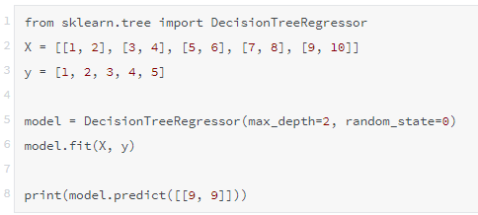
5.1 决策树模型的基本原理
5.1 补充知识点：
(2) 回归决策树模型（DecisionTreeRegressor）
除了进行分类分析外，决策树还可以进行回归分析，即预测连续变量，此时的决策树便被称之为回归决策树，回归决策树模型简单代码演示如下所示：
预测拟合值为4.5

Slide 33
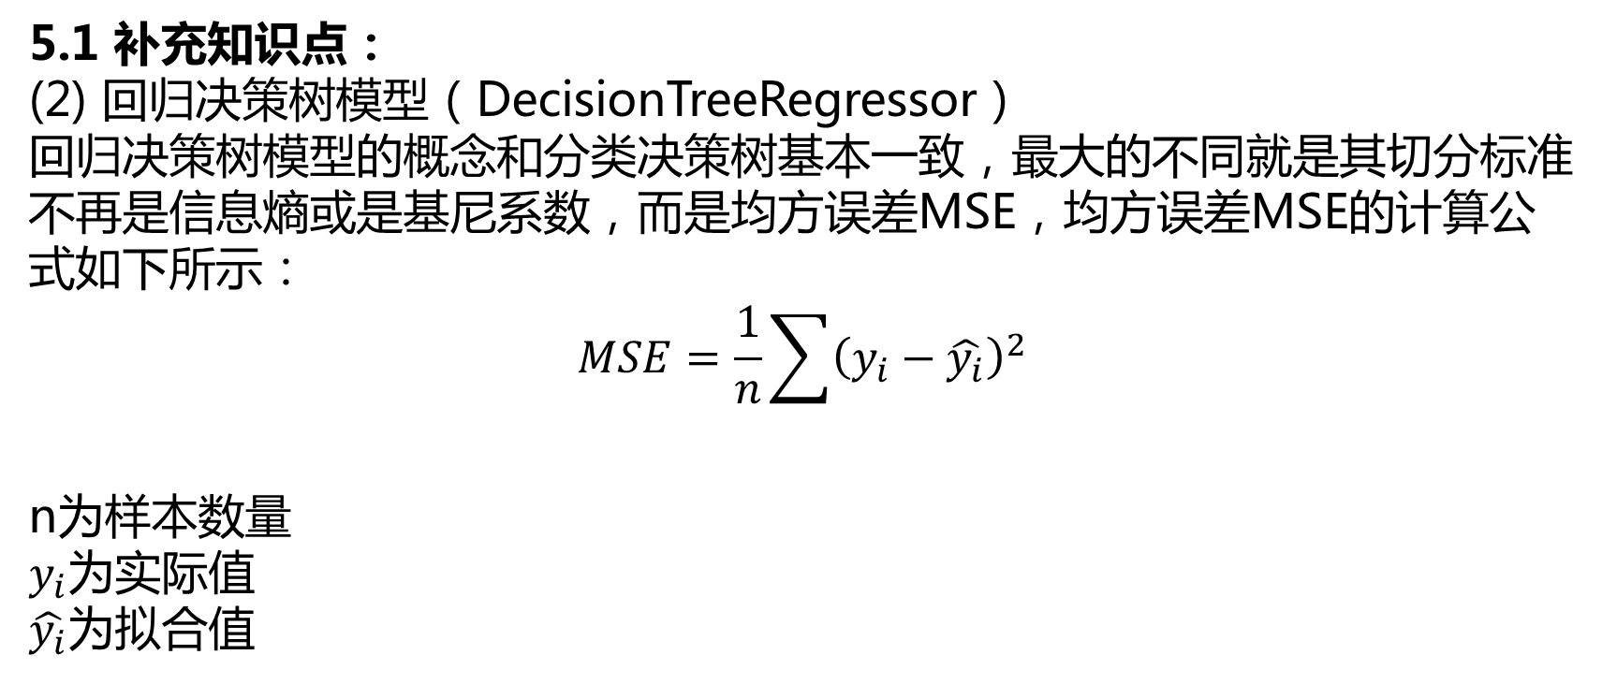
5.1 决策树模型的基本原理
5.1 补充知识点：
(2) 回归决策树模型（DecisionTreeRegressor）
回归决策树模型的概念和分类决策树基本一致，最大的不同就是其切分标准不再是信息熵或是基尼系数，而是均方误差MSE，均方误差MSE的计算公式如下所示：
$$MSE=\frac{1}{n}\sum{{\left(y_{i}−\hat{y_{i}}\right)}^{2}}$$
n为样本数量
$y_{i}$为实际值
$\hat{y_{i}}$为拟合值

Slide 34
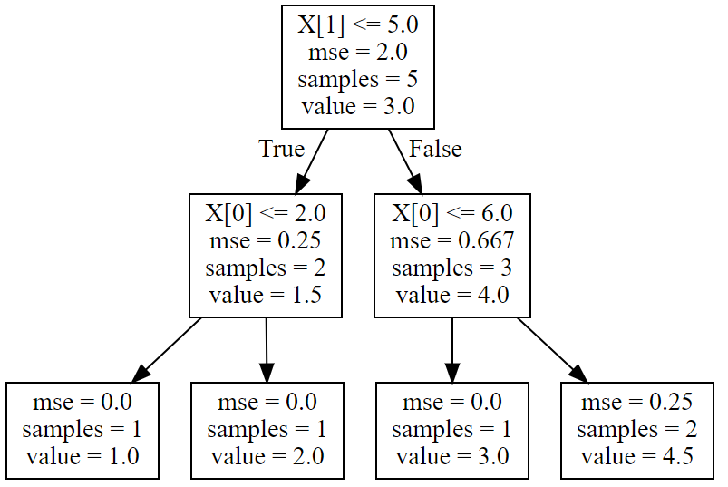
5.1 决策树模型的基本原理
5.1 补充知识点：
(2) 回归决策树模型（DecisionTreeRegressor）
利用5.2.3节将讲到的决策树可视化技巧将决策树可视化，如下图所示：

Slide 35
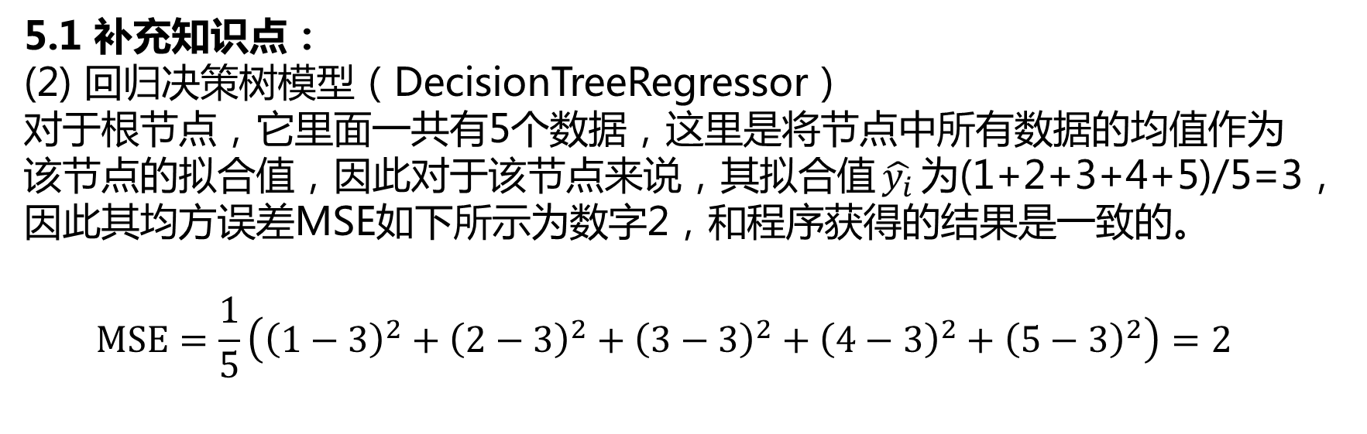
5.1 决策树模型的基本原理
5.1 补充知识点：
(2) 回归决策树模型（DecisionTreeRegressor）
对于根节点，它里面一共有5个数据，这里是将节点中所有数据的均值作为该节点的拟合值，因此对于该节点来说，其拟合值$\hat{y_{i}}$为(1+2+3+4+5)/5=3，因此其均方误差MSE如下所示为数字2，和程序获得的结果是一致的。
$$MSE=\frac{1}{5}\left({\left(1−3\right)}^{2}+{\left(2−3\right)}^{2}+{\left(3−3\right)}^{2}+{\left(4−3\right)}^{2}+{\left(5−3\right)}^{2}\right)=2$$

Slide 36
5.1 决策树模型的基本原理
5.1 补充知识点：
(2) 回归决策树模型（DecisionTreeRegressor）
这里因为设置了树的最大深度参数max_depth为2，所以决策树在根节点往下共有两层，如果不设置这一参数，那么右下角的节点还将继续分裂，直至所有节点的均分误差值都为0为止。这里设置最大深度参数max_depth的原因，一是为了方便演示拟合的效果（拟合结果是4.5而不是一个整数，显得是回归结果，而不是分类结果），二是为了防止模型出现过拟合的现象（过拟合的知识点可参见本书3.2.3节）。在实战中我们也通常会设置最大深度参数max_depth主要防止模型出现过拟合的现象。

Slide 37

5.2 案例实战：员工离职预测模型搭建
5.2.1 模型搭建
(1) 数据读取与预处理
员工离职预测模型的目的是通过已有的员工信息和离职表现来搭建合适的模型，从而预测之后的员工是否会离职。

Slide 38
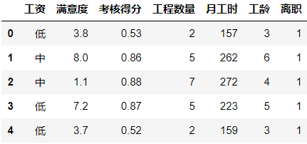
5.2 案例实战：员工离职预测模型搭建
5.2.1 模型搭建
(1) 数据读取与预处理
运行结果如下表所示，其中共有15000组历史数据，其中前3571个为离职员工数据，后11429个为非离职员工数据，其中“离职”列中，数字1代表离职，数字0代表未离职。我们的目的就是根据这些历史数据搭建决策树模型来预测之后的员工离职可能性。

Slide 39

5.2 案例实战：员工离职预测模型搭建
5.2.1 模型搭建
(1) 数据读取与预处理
因为Python数学建模中无法识别文本内容，而在原始数据中，“工资”被分成了三个等级“高”、“中”、“低”。所以“工资”列中的内容需要进行数值处理，这里通过pandas库中的中replace()函数进行处理。

Slide 40

5.2 案例实战：员工离职预测模型搭建
5.2.1 模型搭建
(2) 提取特征变量和目标变量
首先将特征变量和目标变量单独提取出来，代码如下：
数据表中“离职”作为目标变量，剩下的字段作为特征变量，通过一个员工的特征来判断他是否会离职。为了方便演示，这里只选取了6个特征变量，在商业实战中用到的特征变量会比案例中的多得多。

Slide 41

5.2 案例实战：员工离职预测模型搭建
5.2.1 模型搭建
(3)划分训练集和测试集
提取完特征变量后，我们需要将原来的15000个数据拆分为训练集及测试集。顾名思义，训练集拿来做训练，而测试集拿来检验模型训练的结果。
划分训练集和测试集的代码如下：

Slide 42
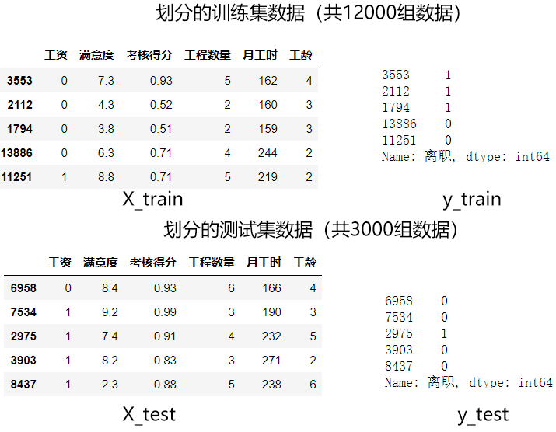
5.2 案例实战：员工离职预测模型搭建
5.2.1 模型搭建
(3)划分训练集和测试集

Slide 43

5.2 案例实战：员工离职预测模型搭建
5.2.1 模型搭建
(4) 模型训练及搭建
划分为训练集和测试集之后，就可以从Scikit-Learn库中引入决策树模型进行模型训练了，代码如下：

Slide 44

5.2 案例实战：员工离职预测模型搭建
5.2.2 模型预测及评估
直接预测是否离职
搭建模型的目的是为了利用它来预测数据，这里把测试集中的数据导入到模型中来进行预测，代码如下，其中model就是上一节搭建的决策树模型。

Slide 45

5.2 案例实战：员工离职预测模型搭建
5.2.2 模型预测及评估
直接预测是否离职
利用创建DataFrame相关知识点，将预测的y_pred和测试集实际的y_test汇总到一起，代码如下：

Slide 46

5.2 案例实战：员工离职预测模型搭建
5.2.2 模型预测及评估
直接预测是否离职
可以看到测试数据集中前五组数据的预测准确度为100%，如果要查看整体的预测准确度，可以采用如下代码：
通过将score打印输出为：0.9573，即3000个测试集数据中，有2872人预测结果和实际结果相符。

Slide 47

5.2 案例实战：员工离职预测模型搭建
5.2.2 模型预测及评估
(2) 预测不离职&离职概率
其实分类决策树模型本质预测的并不是准确的0或1的分类，而是预测其属于某一分类的概率， y_pred_proba是一个二维数组，其左侧一列数为分类为0的概率，右侧一列数为分类为1的概率，可以通过如下代码查看预测属于各个分类的概率：

Slide 48

5.2 案例实战：员工离职预测模型搭建
5.2.2 模型预测及评估
(3) 模型预测效果评估
在第四章逻辑回归模型4.3节提到过，对于分类模型而言，我们不仅关心其预测的准确度，更关心下面两个指标：
命中率 (TPR)（所有实际离职的员工中被预测为离职的比率）
和假警报率 (FPR)（所有实际不离职的员工中被预测为离职的概率）
阈值(thres)
也即通过两者绘制的ROC曲线来评判模型。

Slide 49
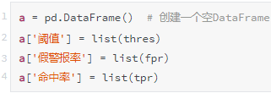

5.2 案例实战：员工离职预测模型搭建
5.2.2 模型预测及评估
(3) 模型预测效果评估
通过4.3节相关代码可以查看不同阈值下的假警报率和命中率，代码如下：
通过如下代码则可以快速求出模型的AUC值：

Slide 50

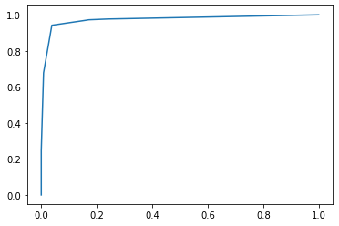
5.2 案例实战：员工离职预测模型搭建
5.2.2 模型预测及评估
(3) 模型预测效果评估
已知了不同阈值下的假警报率和命中率，可通过matplotlib库可绘制ROC曲线，代码如下：

Slide 51

5.2 案例实战：员工离职预测模型搭建
5.2.2 模型预测及评估
(4) 特征重要性评估
模型搭建完成后，有时我们希望能够知道各个特征变量的重要程度，即哪些特征变量在模型中起的作用更大，而在决策树模型中，通过如下一行代码即可查看特征重要性：

Slide 52
5.2 案例实战：员工离职预测模型搭建
5.2.2 模型预测及评估
(4) 特征重要性评估
获得结果如下，这些特征重要性之和为1：
举个例子，模型分裂到最后的叶子节点，整个系统的基尼系数下降数值为0.3，如果所有根据特征A进行分裂的节点产生的基尼系数下降的数值和为0.15，那么特征A的特征重要性则为50%，也即0.5

Slide 53
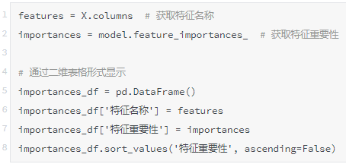
5.2 案例实战：员工离职预测模型搭建
5.2.2 模型预测及评估
(4) 特征重要性评估
对于特征变量不多的模型，我们通过上面一行代码即可查看各个特征变量的重要性，但是如果特征变量多了之后，可以使用如下的代码将特征重要性和变量名称一一对应：

Slide 54

5.2 案例实战：员工离职预测模型搭建
5.2.2 模型预测及评估
(4) 特征重要性评估
我们也可以这样写第5-7行：
打印的DataFrame：
 | 特征名称 | 特征重要性
1 | 满意度 | 0.598109
5 | 工龄 | 0.150866
2 | 考核得分 | 0.140074
3 | 工程数量 | 0.106387
4 | 月工时 | 0.004565
0 | 工资 | 0.000000

Slide 55

5.2 案例实战：员工离职预测模型搭建
5.2.3 决策树模型可视化呈现及决策树要点理解
如果想将决策树模型可视化展示出来，可以使用Python的graphviz插件。因为模型可视化呈现主要是为了演示和教学，在真正实战中应用较少，所以对于graphviz的安装与使用，感兴趣的读者可以参考笔者编写的教程：https://shimo.im/docs/Dcgw8H6WxgWrc8hq/ ，或扫描如下二维码进行查看：

Slide 56
5.2 案例实战：员工离职预测模型搭建
5.2.3 决策树模型可视化呈现及决策树要点理解
第一步是安装graphviz插件，其安装官方网站为：https://graphviz.gitlab.io/download/，如果是Windows系统，则下载msi文件并安装，安装完成后需要配置环境变量，具体配置方法参考上面给的教程链接或通过二维码扫码观看。
第二步是安装graphviz库，使用pip install graphviz即可安装相关库。

Slide 57
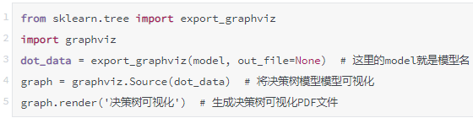
5.2 案例实战：员工离职预测模型搭建
5.2.3 决策树模型可视化呈现及决策树要点理解
通过如下代码即可快速将决策树模型进行可视化：
如果想生成包含中文的可视化图片则相对麻烦一些，不过笔者也研究出了相应的解决办法，感兴趣的读者参考上面给的教程链接或通过二维码扫码观看。

Slide 58
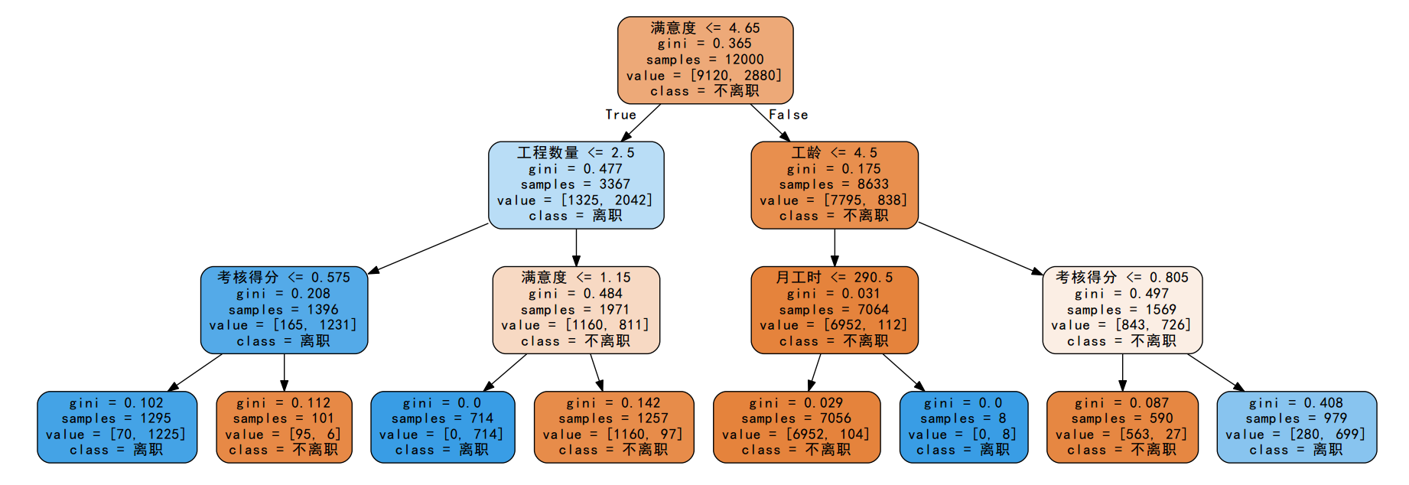
5.2 案例实战：员工离职预测模型搭建
5.2.3 决策树模型可视化呈现及决策树要点理解
下图所示便是通过graphviz生成的可视化决策树模型：

Slide 59
5.2 案例实战：员工离职预测模型搭建
5.2.3 决策树模型可视化呈现及决策树要点理解
知识点1：节点各元素含义
以根节点为例：
其分裂依据是根据满意度是否小于等于4.65作为分裂依据的；它当前的基尼系数为0.365
sample样本总数为12000
value中的左边的数值9120表示“是否离职”中的0，也即不离职员工，右边的数值2880表示“是否离职”中的1，也即离职员工
class表示分类，因为在这个节点上不离职员工数（9120）多于离职员工数（2880），所以class为不离职，不过根节点的class没有什么意义，我们主要看最后叶子节点的class情况。此外，最后的叶子节点因为已经分裂完毕，所以不再有分裂依据这一项

Slide 60
5.2 案例实战：员工离职预测模型搭建
5.2.3 决策树模型可视化呈现及决策树要点理解
知识点2：节点划分与其依据验证
根节点分裂完后产生两个子节点，其中左边的子节点中大部分为离职员工,而右边的节点中大部分为不离职员工,这也的确符合现实中如果满意度较低则出现离职可能性较大的经验。
 | 共 | 未离职 | 离职 | 基尼系数
左边的子节点 | 3367人 | 1325人 | 2042人 | 0.477
右边的节点 | 8633人 | 7795人 | 838人 | 0.175

Slide 61
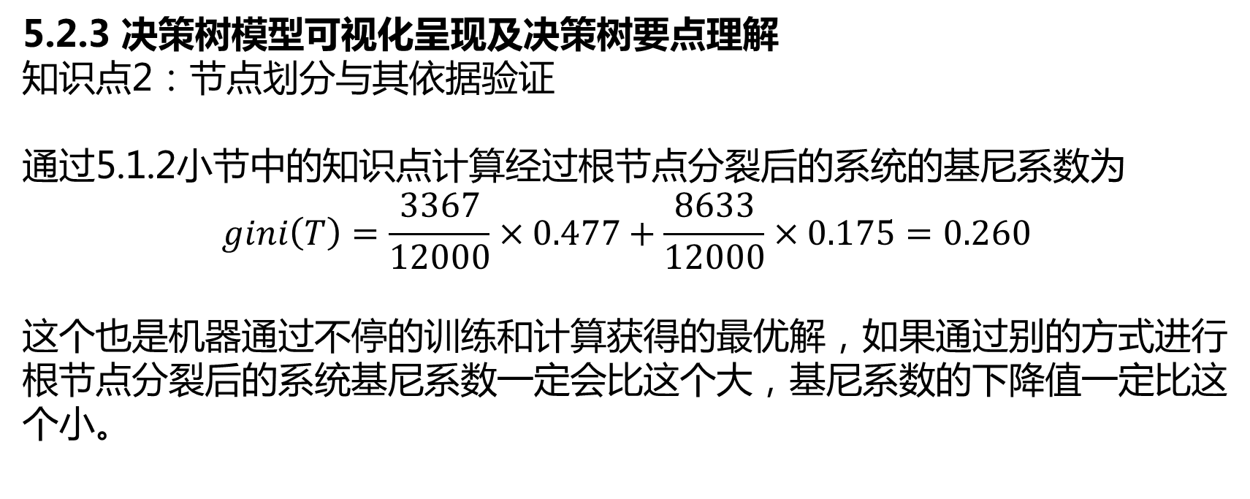
5.2 案例实战：员工离职预测模型搭建
5.2.3 决策树模型可视化呈现及决策树要点理解
知识点2：节点划分与其依据验证
通过5.1.2小节中的知识点计算经过根节点分裂后的系统的基尼系数为
$$gini\left(T\right)=\frac{3367}{12000}×0.477+\frac{8633}{12000}×0.175=0.260$$
这个也是机器通过不停的训练和计算获得的最优解，如果通过别的方式进行根节点分裂后的系统基尼系数一定会比这个大，基尼系数的下降值一定比这个小。

Slide 62
5.2 案例实战：员工离职预测模型搭建
5.2.3 决策树模型可视化呈现及决策树要点理解
知识点3：特征重要性与整棵树的关系
可以看到这里重要性最高的便是满意度。同样这里可以更好地解释下为什么工资这一特征变量的特征重要性为0，这个是因为该因素在该模型中没有发挥作用，这可以从可视化的图形中看出，每一个分叉的节点都没有依据“工资”这个特征变量进行分裂，所以说这个特征变量并没有发挥作用。
 | 特征名称 | 特征重要性
1 | 满意度 | 0.598109
5 | 工龄 | 0.150866
2 | 考核得分 | 0.140074
3 | 工程数量 | 0.106387
4 | 月工时 | 0.004565
0 | 工资 | 0.000000

Slide 63
5.2 案例实战：员工离职预测模型搭建
5.2.3 决策树模型可视化呈现及决策树要点理解
知识点3：特征重要性与整棵树的关系
 | 特征名称 | 特征重要性
1 | 满意度 | 0.598109
5 | 工龄 | 0.150866
2 | 考核得分 | 0.140074
3 | 工程数量 | 0.106387
4 | 月工时 | 0.004565
0 | 工资 | 0.000000
此外，我们之前提到过，在决策树模型中，特征重要性的大小在于该变量对于整体的基尼系数下降的贡献度大小，这里可以利用这个可视化后的决策树，通过演示第二个特征变量“满意度”的特征重要性为什么为0.598来验证下该观点。

Slide 64
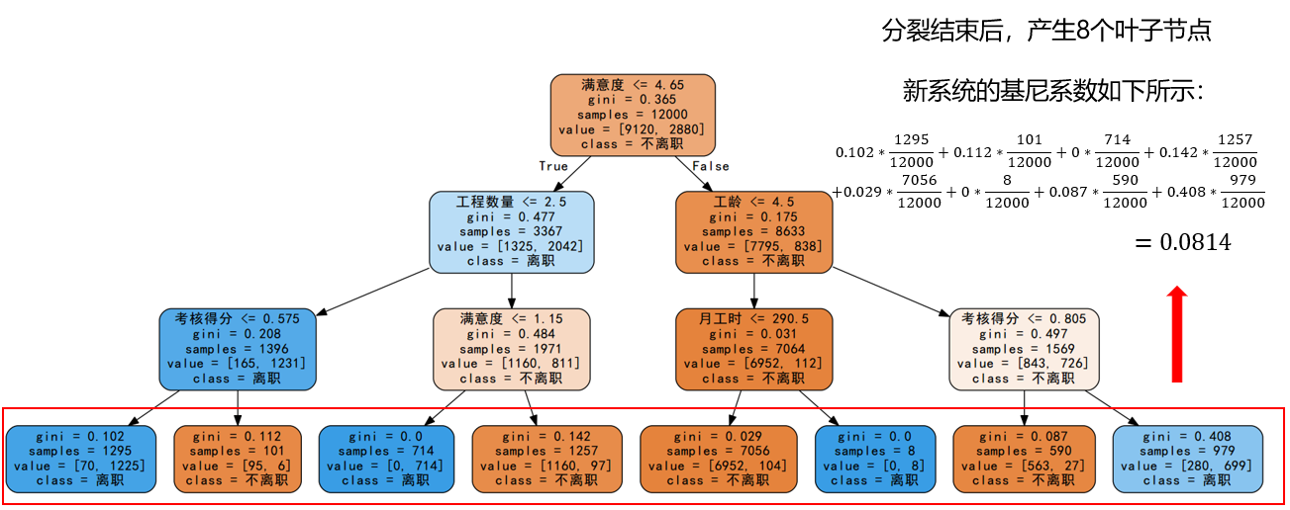
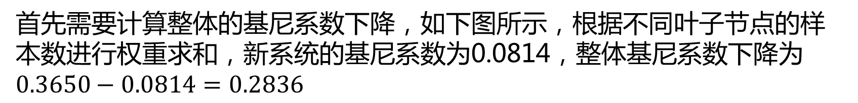
5.2 案例实战：员工离职预测模型搭建
首先需要计算整体的基尼系数下降，如下图所示，根据不同叶子节点的样本数进行权重求和，新系统的基尼系数为0.0814，整体基尼系数下降为$0.3650−0.0814=0.2836$

Slide 65
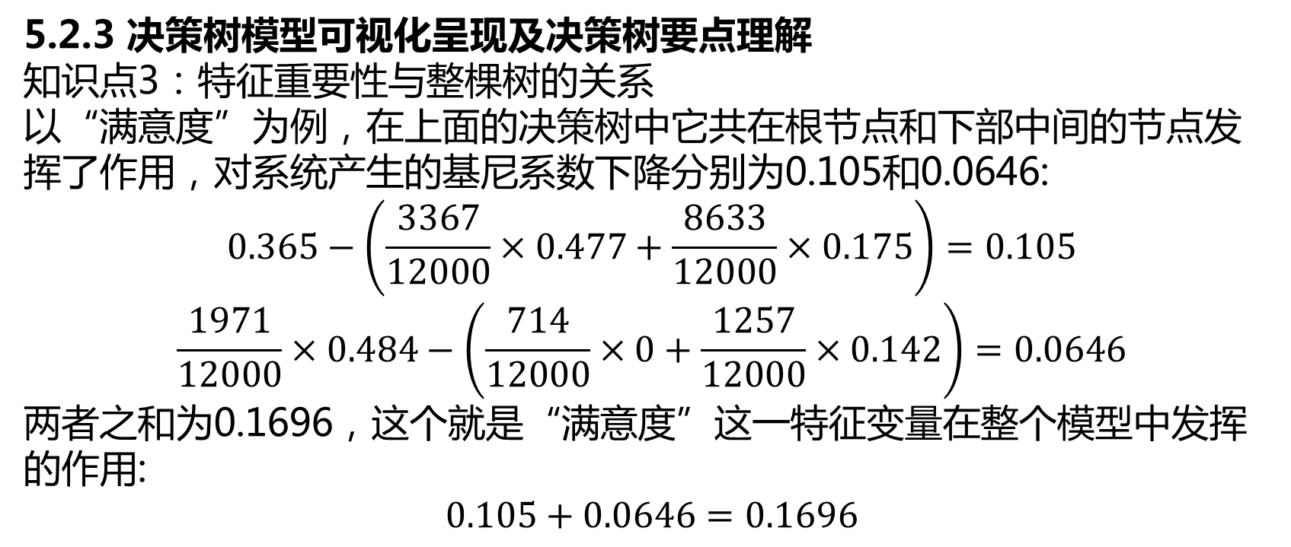
5.2 案例实战：员工离职预测模型搭建
5.2.3 决策树模型可视化呈现及决策树要点理解
知识点3：特征重要性与整棵树的关系
以“满意度”为例，在上面的决策树中它共在根节点和下部中间的节点发挥了作用，对系统产生的基尼系数下降分别为0.105和0.0646:
$$0.365−\left(\frac{3367}{12000}×0.477+\frac{8633}{12000}×0.175\right)=0.105$$
$$\frac{1971}{12000}×0.484−\left(\frac{714}{12000}×0+\frac{1257}{12000}×0.142\right)=0.0646$$
两者之和为0.1696，这个就是“满意度”这一特征变量在整个模型中发挥的作用:
$$0.105+0.0646=0.1696$$

Slide 66
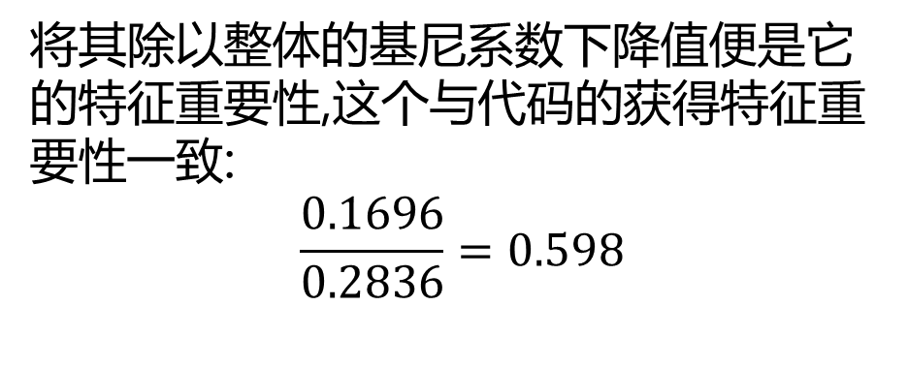
5.2 案例实战：员工离职预测模型搭建
5.2.3 决策树模型可视化呈现及决策树要点理解
知识点3：特征重要性与整棵树的关系
 | 特征名称 | 特征重要性
1 | 满意度 | 0.598109
5 | 工龄 | 0.150866
2 | 考核得分 | 0.140074
3 | 工程数量 | 0.106387
4 | 月工时 | 0.004565
0 | 工资 | 0.000000
将其除以整体的基尼系数下降值便是它的特征重要性,这个与代码的获得特征重要性一致:
$$\frac{0.1696}{0.2836}=0.598$$

Slide 67
5.2 案例实战：员工离职预测模型搭建
5.2.3 决策树模型可视化呈现及决策树要点理解
知识点4：叶子停止分裂的依据
叶子停止分裂的依据主要有两个：已经分裂结束无法再分裂，或者达到限定的分裂条件。
比如右下角的叶子节点的基尼系数都为0了，也就是说这个叶子节点的纯度已经最高了（即里面所有的元素都是同一类别），已经不需要也无法再分裂了。
而有些叶子节点的基尼系数还没有到达0的，因为限制了树的最大深度为3，所以也不会继续向下分裂了。

Slide 68
5.2 案例实战：员工离职预测模型搭建
5.2.3 决策树模型可视化呈现及决策树要点理解
知识点5：不离职&离职概率与叶子节点的关系
注意，之前在5.2.2小节提到的不离职&离职概率的计算就是基于叶子节点，如果分到了左下角第三个叶子节点，那么其不离职概率为0，离职概率为100%，所以判断其为离职；如果分到最左边叶子节点，这个节点里总共有1295个数据，不离职的有70人，离职的有1225人，那么如果一个新的员工被分到该叶子节点，那么判定该员工离职概率为1225/1295=0.946，离职概率则为70/1295=0.054，因为离职概率大于不离职概率，所以判定其离职，其余则依次类推。

Slide 69
5.2 案例实战：员工离职预测模型搭建
5.2.3 决策树模型可视化呈现及决策树要点理解
知识点5：不离职&离职概率与叶子节点的关系
注意，之前在5.2.2小节提到的不离职&离职概率的计算就是基于叶子节点，如果分到了左下角第三个叶子节点，那么其不离职概率为0，离职概率为100%，所以判断其为离职；如果分到最左边叶子节点，这个节点里总共有1295个数据，不离职的有70人，离职的有1225人，那么如果一个新的员工被分到该叶子节点，那么判定该员工离职概率为1225/1295=0.946，离职概率则为70/1295=0.054，因为离职概率大于不离职概率，所以判定其离职，其余则依次类推。

Slide 70
5.2 案例实战：员工离职预测模型搭建
5.2.3 决策树模型可视化呈现及决策树要点理解
知识点6：ROC曲线与叶子节点的关系
感兴趣的读者可以将其余叶子节点所反映出来的离职概率计算一下（从左边叶子节点至右边的叶子节点，各节点离职概率分别为94.6%、5.94%、100%、7.72%、1.47%、100%、4.58%、71.4%），再观察上一小节绘制ROC曲线时用到的阈值，会发现上一小节绘制ROC曲线时使用的阈值并不是随意选取的，而就是这些不同叶子节点反映出来的离职概率。ROC曲线的绘制就是以这些离职概率的值作为阈值来看不同阈值下的命中率(TPR)和假警报率(FPR)。此外，因为这里很多叶子节点的离职概率是100%，这也解释了为什么之前5.2.2小节取100%作为阈值，仍然有24.7%命中率的原因。

Slide 71
5.2 案例实战：员工离职预测模型搭建
5.2.3 决策树模型可视化呈现及决策树要点理解
知识点6：ROC曲线与叶子节点的关系
感兴趣的读者可以将其余叶子节点所反映出来的离职概率计算一下（从左边叶子节点至右边的叶子节点，各节点离职概率分别为94.6%、5.94%、100%、7.72%、1.47%、100%、4.58%、71.4%），再观察上一小节绘制ROC曲线时用到的阈值，会发现上一小节绘制ROC曲线时使用的阈值并不是随意选取的，而就是这些不同叶子节点反映出来的离职概率。

Slide 72
5.2 案例实战：员工离职预测模型搭建
5.2.3 决策树模型可视化呈现及决策树要点理解
知识点6：ROC曲线与叶子节点的关系
ROC曲线的绘制就是以这些离职概率的值作为阈值来看不同阈值下的命中率(TPR)和假警报率(FPR)。此外，因为这里很多叶子节点的离职概率是100%，这也解释了为什么之前5.2.2小节取100%作为阈值，仍然有24.7%命中率的原因。
通过这个图便能够较好的理解决策树的运行逻辑，当来了一个新的数据的时候，就会从最上面的根节点开始进行判断，如果满足满意度<=4.65，则划分到左边的节点进行之后一系列的判断，如果不满足则分到右边的节点进行之后一系列的判断，最终这个新的数据会被划分到其中的一个叶子节点中去，从而完成对数据的预测。

Slide 73
5.2 案例实战：员工离职预测模型搭建
5.2.3 决策树模型可视化呈现及决策树要点理解
知识点6：ROC曲线与叶子节点的关系
ROC曲线的绘制就是以这些离职概率的值作为阈值来看不同阈值下的命中率(TPR)和假警报率(FPR)。此外，因为这里很多叶子节点的离职概率是100%，这也解释了为什么之前5.2.2小节取100%作为阈值，仍然有24.7%命中率的原因。
通过这个图便能够较好的理解决策树的运行逻辑，当来了一个新的数据的时候，就会从最上面的根节点开始进行判断，如果满足满意度<=4.65，则划分到左边的节点进行之后一系列的判断，如果不满足则分到右边的节点进行之后一系列的判断，最终这个新的数据会被划分到其中的一个叶子节点中去，从而完成对数据的预测。

Slide 74
5.3 参数调优 - K折交叉验证 &
GridSearch网格搜索
在机器学习中，因为训练集和测试集划分数据是随机的，所以我们有时会重复地使用数据，来更好地评估模型的有效性，并选出最好的模型，该做法称之为交叉验证。具体而言就是对原始样本数据进行切分，然后组合成为多组不同的训练集和测试集，用训练集训练模型，用测试集评估模型。某次的训练集可能是下次的测试集，故而称作交叉验证。

Slide 75
5.3 参数调优 - K折交叉验证 &
GridSearch网格搜索
5.3.1 K折交叉验证
交叉验证有三种方法，分为简单交叉验证、K折交叉验证和留一交叉验证。其中K折交叉验证应用较为广泛，K折交叉验证是指将数据集随机等分为K份，每次选取K-1份为训练集训练模型，然后用剩下的1份作为测试集，得到K个模型后将这K个模型的平均测试效果作为最终的模型效果。

Slide 76
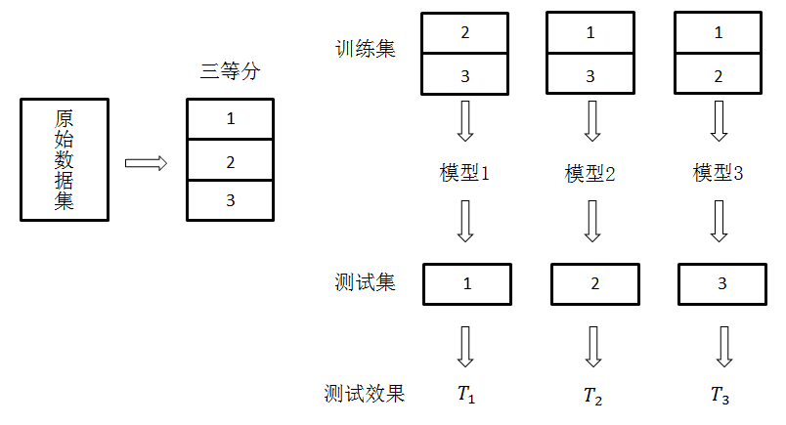
5.3 参数调优 - K折交叉验证 &
GridSearch网格搜索
5.3.1 K折交叉验证
K=3
举例来说，下图所示便是3折交叉验证，即将数据随机等分为3份，然后每次随机选取2份数据作为训练集，剩下的1份作为测试集，反复3次。

Slide 77
5.3 参数调优 - K折交叉验证 &
GridSearch网格搜索
5.3.1 K折交叉验证
通常来说，如果训练数据集相对较小，则增大k值，这样在每次迭代过程中将会有更多的数据用于模型训练，同时算法时间延长；如果训练集相对较大，则减小k值，这样降低模型在不同的数据块上进行重复拟合的性能评估的计算成本，在平均性能的基础上获得模型的准确评估。

Slide 78

5.3 参数调优 - K折交叉验证 &
GridSearch网格搜索
5.3.1 K折交叉验证
通过如下代码可以实现K折交叉验证，并获得每次验证的得分情况: (cv=k)
打印acc可以看到5次交叉验证得到的打分如下所示：

Slide 79


5.3 参数调优 - K折交叉验证 &
GridSearch网格搜索
5.3.1 K折交叉验证
通过打印如下代码获得这五个得分的平均分：
获得结果如下：

Slide 80
5.3 参数调优 - K折交叉验证 &
GridSearch网格搜索
5.3.1 K折交叉验证
上面交叉验证默认以准确度作为评价标准，如果想以ROC曲线的AUC值作为评分标准，则可以设置scoring参数为'roc_auc'，代码如下：

Slide 81
5.3 参数调优 - K折交叉验证 &
GridSearch网格搜索
5.3.2 GridSearch网格搜索
网格搜索是一种穷举搜索的调参手段：遍历所有的候选参数，循环建立模型并对模型的有效性和准确性进行评估，选取表现最好的参数作为最终结果。以决策树模型最大深度max_depth为例，我们可以在[1, 3, 5, 7, 9]这些不同的值中遍历，以准确度或者ROC曲线的AUC值作为评判标准来搜索最合适的max_depth值。如果要同时调节多个模型参数，例如模型有2个参数，第一个参数有4种可能，第二个参数有5种可能，所有的可能性列出来可以表示成4*5的网格，遍历的过程像是在网格(Grid)里搜索(Search)，因此该方法也称之为GridSearch网格搜索。

Slide 82
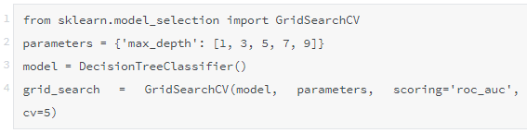
5.3 参数调优 - K折交叉验证 &
GridSearch网格搜索
5.3.2 GridSearch网格搜索
(1) 单参数的参数调优
这里先以1个参数（max_depth）为例进行网格搜索演示，来快速了解机器学习如何进行参数调优。使用Scikit-Learn库中的GridSearchCV()方法对上方的决策树模型进行参数调优。

Slide 83
5.3 参数调优 - K折交叉验证 &
GridSearch网格搜索
5.3.2 GridSearch网格搜索
(1) 单参数的参数调优
这里先以1个参数（max_depth）为例进行网格搜索演示，来快速了解机器学习如何进行参数调优。使用Scikit-Learn库中的GridSearchCV()方法对上方的决策树模型进行参数调优。

Slide 84

5.3 参数调优 - K折交叉验证 &
GridSearch网格搜索
5.3.2 GridSearch网格搜索
(1) 单参数的参数调优
下面我们将数据传入网格搜索模型并输出参数最优值：

Slide 85

5.3 参数调优 - K折交叉验证 &
GridSearch网格搜索
5.3.2 GridSearch网格搜索
(1) 单参数的参数调优
因为max_depth参数我们设置了5个候选项，又设置了5折交叉验证（cv=5），这样对于每个候选项模型都会运行5遍（因此模型共运行5*5=25遍），每个候选项都通过5折交叉验证获得一个平均分，根据平均分进行排序，参数最优值如下：

Slide 86

5.3 参数调优 - K折交叉验证 &
GridSearch网格搜索
5.3.2 GridSearch网格搜索
(1) 单参数的参数调优
此外，如果不想一个数字一个数字的敲参数值，可以使用2.1.3节的np.arange()函数，例如通过如下代码，便可以构造1到9，间隔为2的数据集（np.arange(1, 10, 2))。这与单独写出1,3,5,7,9的效果相同：

Slide 87

5.3 参数调优 - K折交叉验证 &
GridSearch网格搜索
5.3.2 GridSearch网格搜索
(2) 参数调优的效果检验
下面我们根据新的参数建模，并通过查看新模型的预测准确度以及ROC曲线的AUC值来验证参数调整后是否提高了模型的有效性。
首先重新搭建决策树模型，并将训练集数据传入其中：

Slide 88

5.3 参数调优 - K折交叉验证 &
GridSearch网格搜索
5.3.2 GridSearch网格搜索
(2) 参数调优的效果检验
把测试集中的数据导入模型进行预测并通过Scikit-Learn库中的accuracy_score查看整体预测准确度：
通过将score打印输出，发现整个模型在测试集上的预测准确度为0.982，即3000个测试集数据中，有2946人预测结果和实际结果相符。原模型在测试集上的预测准确度为0.957。

Slide 89

5.3 参数调优 - K折交叉验证 &
GridSearch网格搜索
5.3.2 GridSearch网格搜索
(2) 参数调优的效果检验
查看完预测准确度后，我们来查看ROC曲线的AUC值，首先通过如下代码查看预测属于各个分类的概率：
将获得的AUC值打印出来为：0.987，原来获得的AUC值为0.973，相比之下可以证明调参后模型的有效性的确有所提高。

Slide 90


5.3 参数调优 - K折交叉验证 &
GridSearch网格搜索
5.3.2 GridSearch网格搜索
(2) 参数调优的效果检验
调参之后决策树模型的深度从3增加到7，树的子节点和叶子节点都有所增加，特征的重要性也可能发生变化。使用如下代码查看各个特征的重要性：
其打印输出结果如下，分别对应5个特征变量的特征重要性。

Slide 91
5.3 参数调优 - K折交叉验证 &
GridSearch网格搜索
5.3.2 GridSearch网格搜索
(3)多参数调优
除了可以进行单参数调优外，GridSearch网格搜索还可以进行多参数同时调优，下面我们选择DecisionTreeClassifier()模型三个超参数：
max_depth（最大深度）
criterion（特征选择标准）
min_samples_split（子节点往下分裂所需的最小样本数）
使用GridSearchCV()方法进行多参数调优，各参数含义可参考本节补充知识点：决策树模型的超参数。

Slide 92
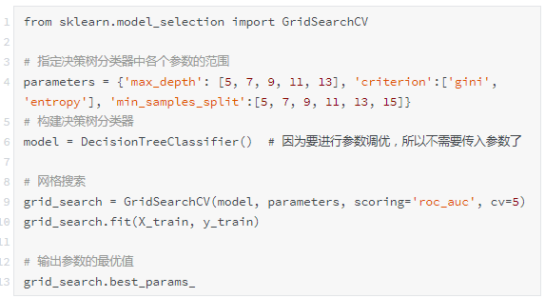
5.3 参数调优 - K折交叉验证 &
GridSearch网格搜索

Slide 93
5.3 参数调优 - K折交叉验证 &
GridSearch网格搜索
5.3.2 GridSearch网格搜索
注意点1：多参数调优和分别单参数调优的区别
多参数调优和单参数分别调优是有区别的，比如有的读者为了省事，对上面的3个参数进行3次单独的单参数调优，然后将结果汇总，这样的做法其实是不严谨的。
以上面的代码示例来说，使用多参数调优时，它是5*2*6=60种组合可能，而如果是进行3次单参数调优，则只是5+2+6=13种组合可能。
因此，如果只需要调节一个参数，那么可以使用单参数调优，如果需要调节多个参数，则推荐使用多参数调优。

Slide 94
5.3 参数调优 - K折交叉验证 &
GridSearch网格搜索
补充知识点2：分类决策树模型的超参数
criterion：特征选择标准，取值为"entropy"信息熵和"gini"基尼系数，默认选择"gini"。
splitter：取值为"best"和"random"，"best"在特征的所有划分点中找出最优的划分点，适合样本量不大的情况，"random"随机地在部分划分点中找局部最优的划分点，适合样本量非常大的情况，默认选择"best"。
max_depth：决策树最大深度，取值为int或None，一般数据或特征比较少的时候可以不设置，如果数据或特征比较多时，可以设置最大深度进行限制。默认取‘None’。
min_samples_split：子节点往下划分所需的最小样本数，默认取2，如果子节点中的样本数小于该值则停止分裂。

Slide 95
5.3 参数调优 - K折交叉验证 &
GridSearch网格搜索
min_samples_leaf：叶子节点的最少样本数，默认取1，如果小于该数值，该叶子节点会和兄弟节点一起被剪枝（即剔除该叶子节点和其兄弟节点，并停止分裂）。
min_weight_fraction_leaf：叶子节点最小的样本权重和，默认取0，即不考虑权重问题，如果小于该数值，该叶子节点会和兄弟节点一起被剪枝（即剔除该叶子节点和其兄弟节点，并停止分裂）。如果较多样本有缺失值或者样本的分布类别偏差很大，则需考虑样本权重问题。
max_features：在划分节点时所考虑的特征值数量的最大值，默认取None，可以传入int型或float型数据。如果是float型数据，表示百分数。
max_leaf_nodes：最大叶子节点数，默认取None，可以传入int型数据。

Slide 96
5.3 参数调优 - K折交叉验证 &
GridSearch网格搜索
class_weight：指定类别权重，默认取None，可以取"balanced"，代表样本量少的类别所对应的样本权重更高，也可以传入字典指定权重。该参数主要是为防止训练集某些类别的样本过多，导致训练的决策树过于偏向这些类别。除了此处指定class_weight，还可以使用过采样和欠采样的方法处理样本类别不平衡的问题，过采样和欠采样将在第十一章：数据预处理讲解。
random_state：当数据量较大，或特征变量较多时，可能在某个节点划分时，会碰上两个特征变量的信息熵增益或者基尼系数减少量是一样的情况，那么此时决策树模型默认是随机从中选一个特征变量进行划分，这样可能会导致每次运行程序后生成的决策树不太一致。如果设定random_state参数（如设置为123）可以保证每次运行代码时，各个节点的分裂结果都是一致的，这在特征变量较多，树的深度较深的时候较为重要。

Slide 97
5.3 参数调优 - K折交叉验证 &
GridSearch网格搜索
补充知识点3：树模型在金融大数据风控领域中的应用
逻辑回归模型的优劣势：变量不需要太多，不容易过拟合，泛化能力较强，可能1年才换一次模型，但是逻辑回归模型有时不够精确，不能有效剔除潜在违约人员。
树模型（决策树、随机森林、XGBoost等模型）的优劣势：不太稳定(一个变量可以反复用)，容易造成过拟合，泛化能力较弱，一段时间后换一波人可能就不行了，但它的拟合度强，区分度高，可以快速去掉坏人。

